Slide 1
Pixel Array Summary
吴志岗
2019.5.10

Slide 2
Pixel Array
状态：全部完成，打包为MOST1_2019_Matrix
包括：
S0-S3
Source follower
WPD
Guard Ring

Slide 3
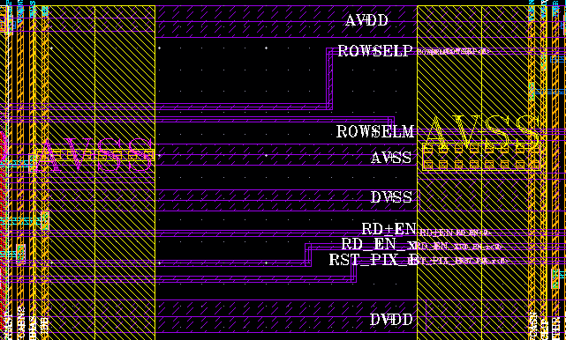
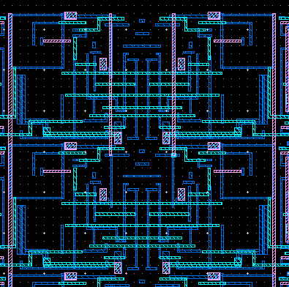
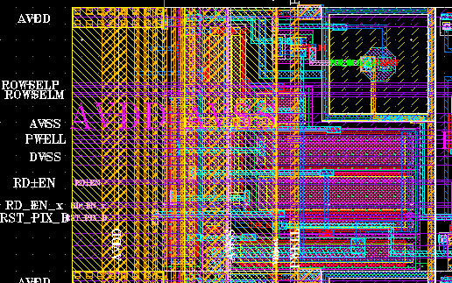
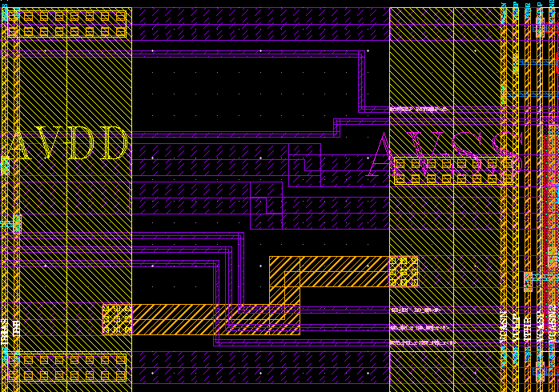
S0-S3
横向的控制信号线和电源线的连接
左右两列多余走线的清理
第二行Aout引出

Slide 4
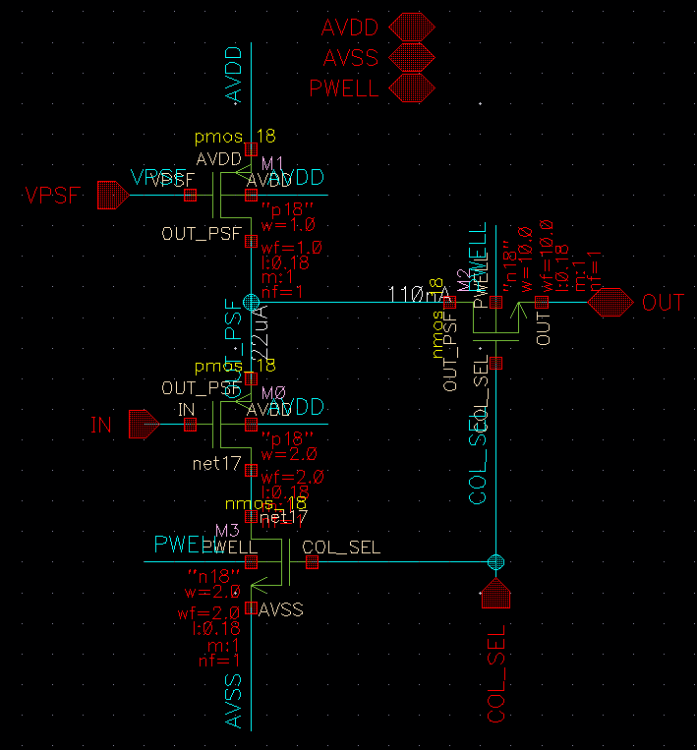
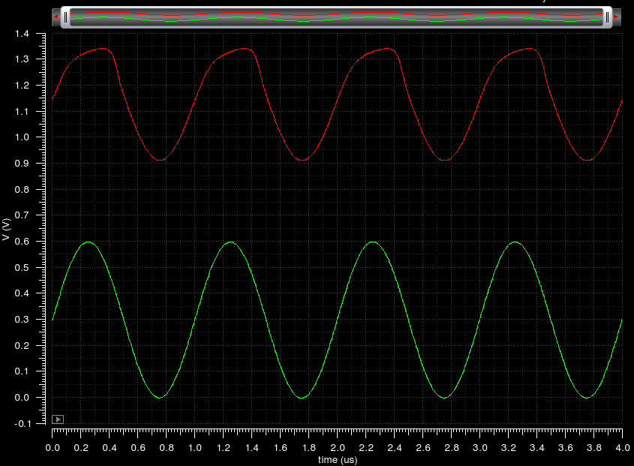
Source follower
将SF放在Guard Ring内部，缩短距Aout的距离以降低电容
提供的SF在Aout较高时，驱动能力不足
包含NMOS，放在deep P-well里收到影响

Slide 5
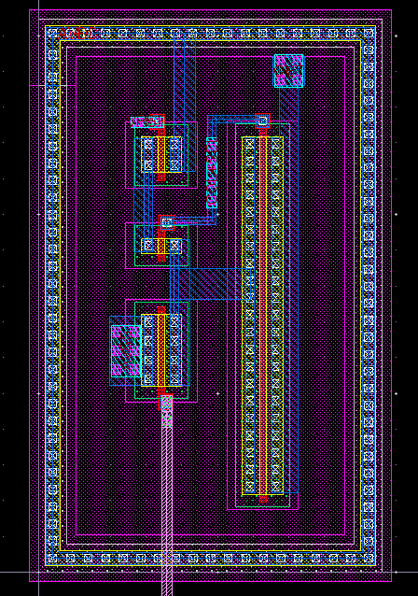
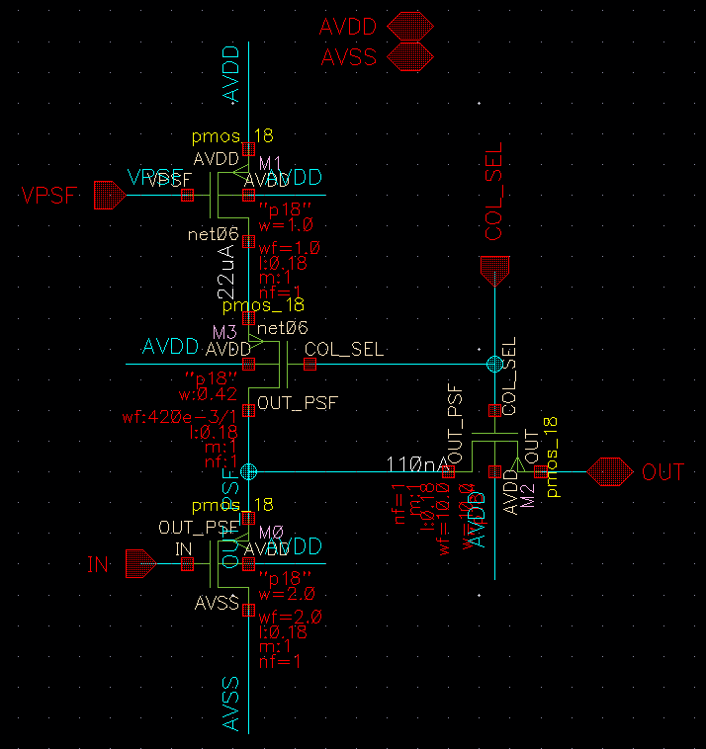
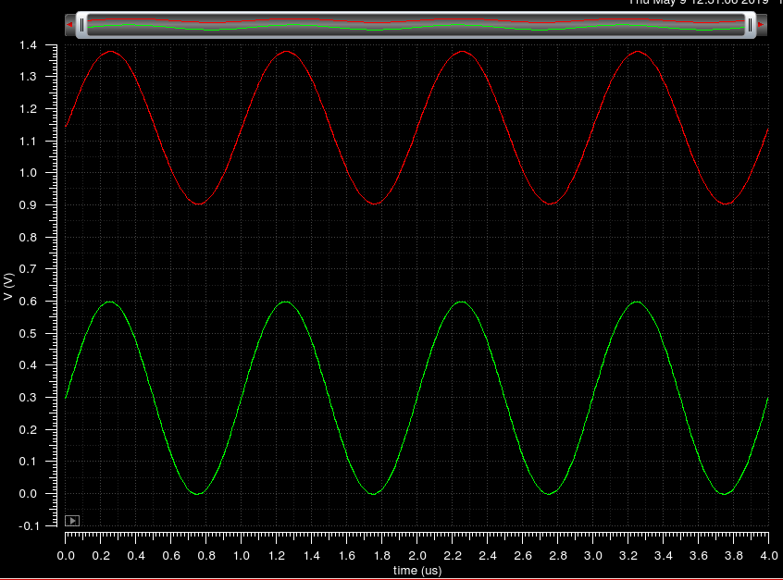
Source follower
修改SF如下：
全部换为PMOS，尺寸不变

Slide 6
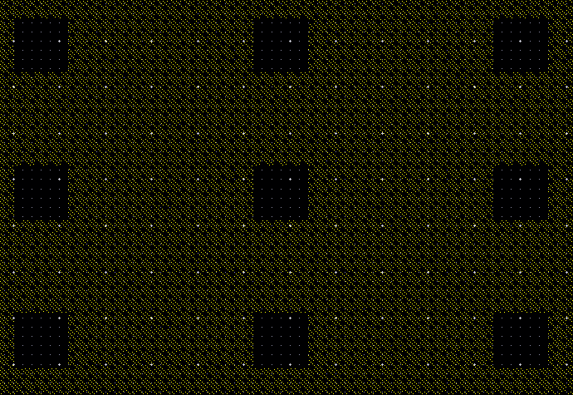
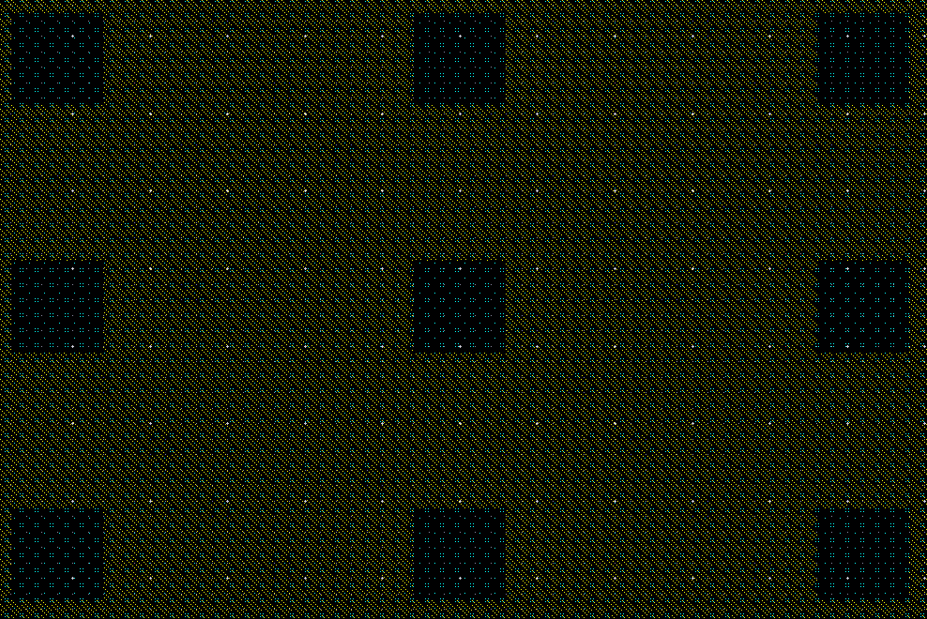
WPD
Deep P-Well铺满整个像素区域，除了diode部分
AREA10铺满整个像素区域

Slide 7
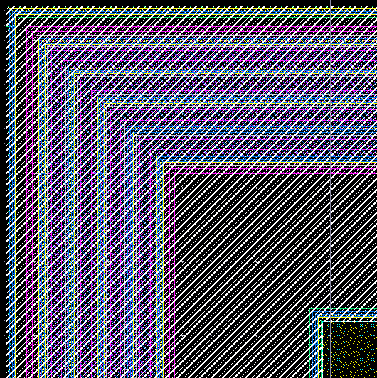
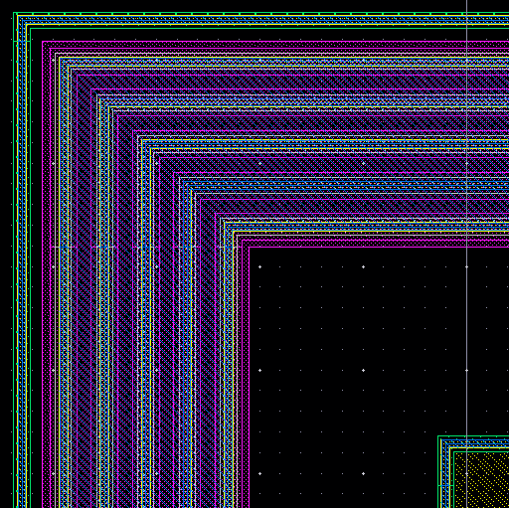
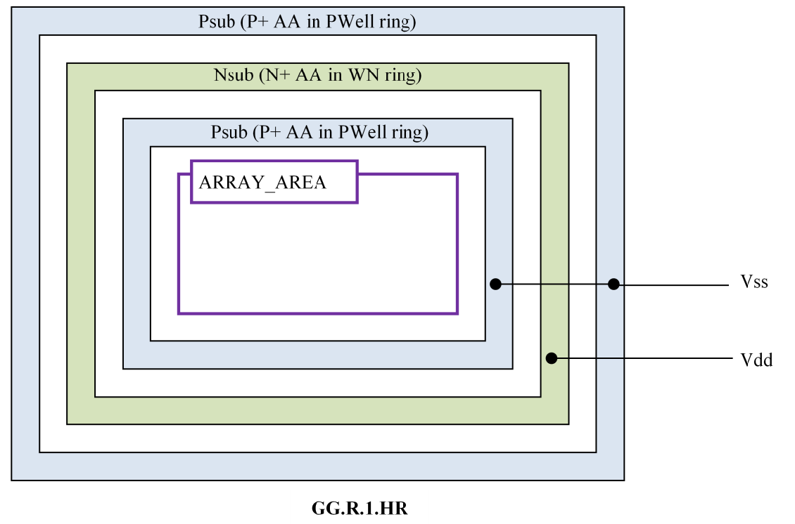
Guard Ring
Triple Guard Ring Recommendation

Slide 8
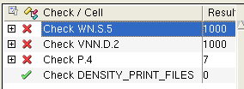
DRC errors for different layers added
Initial + WPD

Slide 9
DRC errors for different layers added
Initial + WPD + AREA10(cy)

Slide 10
DRC errors for different layers added
Initial + WPD + AREA10(cy) + DEV_AREA(gg)

Slide 11
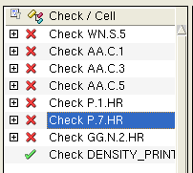
DRC errors for different layers added
Initial + WPD + AREA10(cy) + DEV_AREA(gg) + DEV_AREA(hr)

